Slide 1
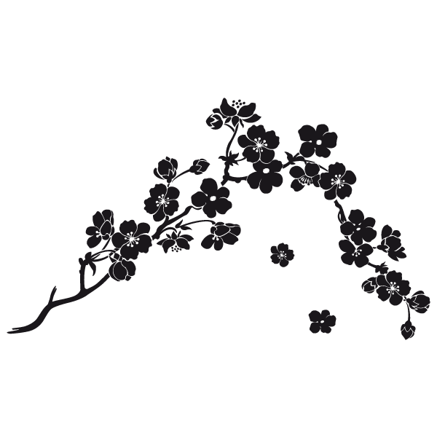
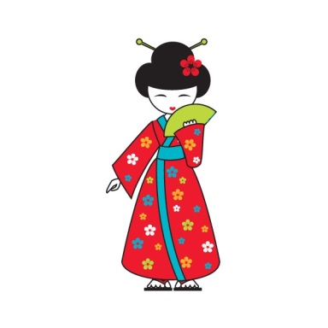
prénom:___________
CE1
Du …../…… AU……/……
Plan de travail n°24 –
FRANCAIS
Conjugaison
Grammaire
Orthographe
Vocabulaire
Écriture
MATHEMATIQUES
Numération
Géométrie/ Mesures
Problèmes
Opérations
Calcul
Mon travail est tout juste.
Il y a quelques petites erreurs.
Je n’ai pas compris,
on me réexplique.
Signature des parents

Slide 2
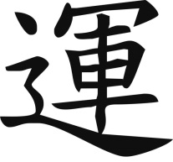
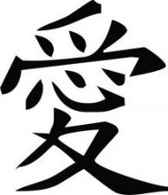
3
Prénom:
Je transforme les phrases au pluriel (attention aux noms, aux adjectifs et aux verbes)
PLAN DE TRAVAIL N°24 - CE1
Le petit garçon monte sur son vieux vélo pour aller au marché.
____________________________________________________
Elle demande sur cette longue liste une belle carambole et un gros igname.
____________________________________________________
Le fruit du dragon est très juteux.
____________________________________________________
La montagne est très haute et pointu.
____________________________________________________
1
Complète chaque phrase avec le verbe être à l’imparfait
Tu _______ en vacances en Chine et au Japon.
Elle ________ très contente avec son kimono.
Ils _______ fiers!.
J’_______ avec mon amie et son frère.
Vous ________ à la cité interdite.
Nous ________ au sommet de l’Everest
2
Aide-toi de ton cahier de leçon pour compléter avec le bon PP: (les verbe avoir et être sont à l’imparfait.
…….. avions des cousins du Laos.
…….. avait un panda en peluche.
……… avaient
………. étiez à Pékin.
……….étais voir un combat de sumo.
………. étions assis pour manger.
.

Slide 3
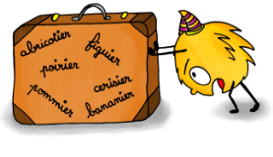
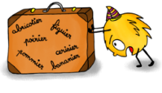
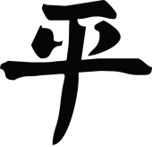
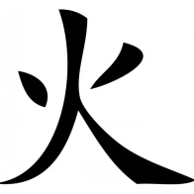
4
6
Orthographe
Vocabulaire
Je réponds aux devinettes (en cherchant parmi les mots de la dictée)
Je range les mots dans l’ordre alphabétique
C’est un sport de combat.
jambon – jupe – jeu – jeudi – jardin - joli
_________________________________________
gentil – girafe – garage – grenouille – glaçon - gant
_________________________________________
voyage – vacances – voilier – vue – vivre - vélo
_________________________________________
Je cherche dans le dictionnaire
5 noms de papillons:
___________________________
___________________________
5 noms de fleurs:
________________________________________________________________
5 noms de coquillages
________________________________________________________________
Je le porte pour aller dormir.
On me souffle sur les gâteaux.
5
Orthographe
Complète chaque mot avec G OU Ge
Utilise ton cahier de leçon!
Un pi_____on – une g_____rafe – une ____iffle
Une bou_____ie – un plon____on – les ____ens –
Le ____enou – la _____ymnastique – la pla____e
Un plon_____oir – un nua______e – du
froma_____e – un menson_____e – un
bou_____oir - _____entil – la nei____e -

Slide 4
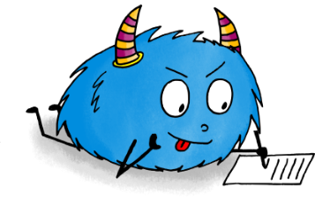
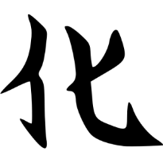
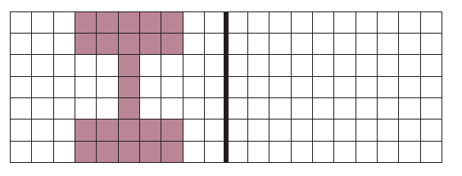
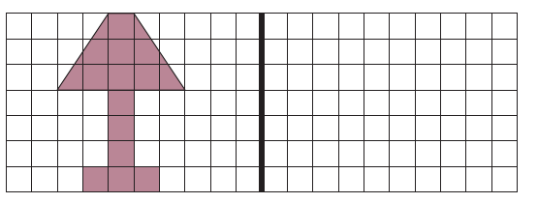
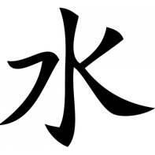
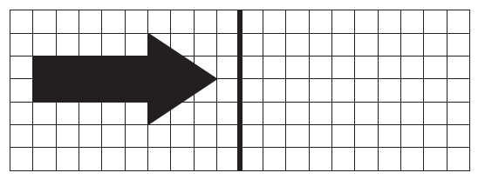
9
Ecriture
Je copie la phrase:
Géométrie
7
Trace le symétrique des figures.
L’Asie est le plus grand continent. La
Chine et le Japon sont deux pays asiatiques. Pékin et Tokyo sont leurs capitales.
8
Numération
Colorie les cases qui représentent le même nombre de la même couleur
100 | 2 x 100 | 250 | 4 x 40
5 x 50 | 400 | 2 x 50 | 180
8 x 50 | 160 | 210 | 7 x 30
450 | 9 x 50 | 3 x 60 | 200

Slide 5
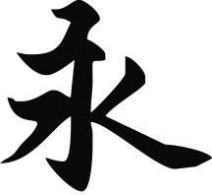
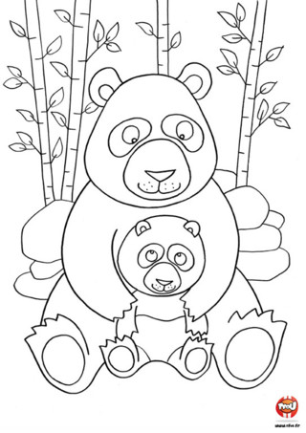
10
Opérations
 | 5 | 0 | 0
- | 2 | 8 | 5
 | 6 | 0 | 0
- | 1 | 7 | 9
 | 8 | 0 | 0
- | 5 | 6 | 4
 | 5 | 8 | 3
- | 1 | 0 | 9
 | 5 | 0 | 6
- | 2 | 4 | 7
 | 6 | 0 | 8
- | 1 | 3 | 9
 |  | 4 | 3
 | X |  | 2
 |  | 5 | 4
 | X |  | 5
 |  | 4 | 7
 | X |  | 5

Slide 6
